Slide 1




Unidade 1
A Terra é um planeta especial

Slide 2
Completa as frases com os termos adequados.

Slide 3
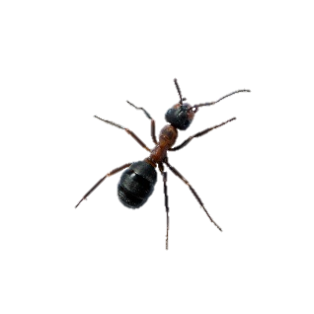
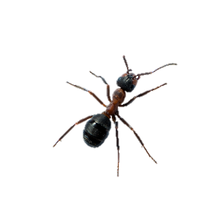
1. Um dos principais fatores que permitem a vida na Terra é a existência de água no estado…

Slide 4
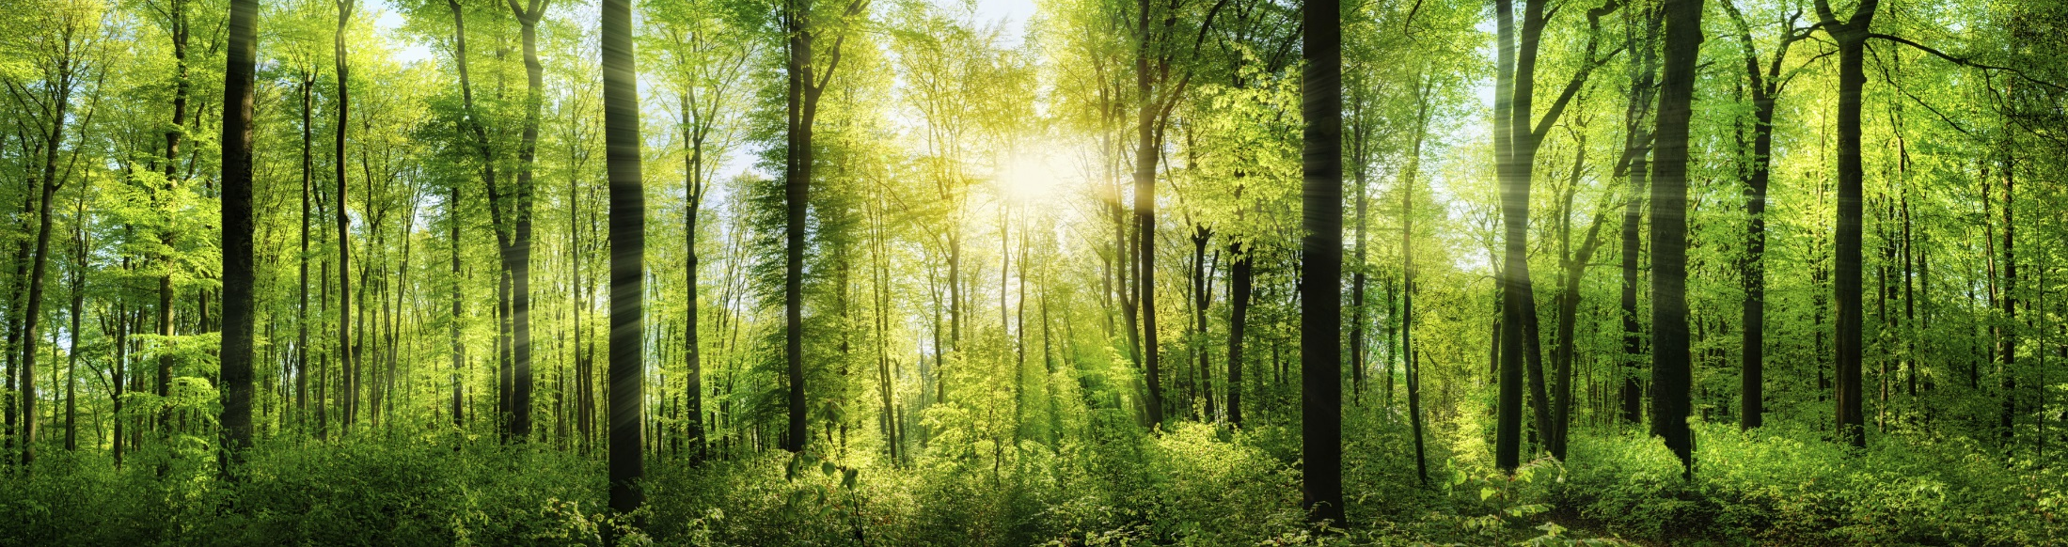
2. A floresta é um exemplo de ambiente…

Slide 5

3. Os ambientes aquáticos dividem-se em ambientes aquáticos de água doce e ambientes aquáticos…

Slide 6
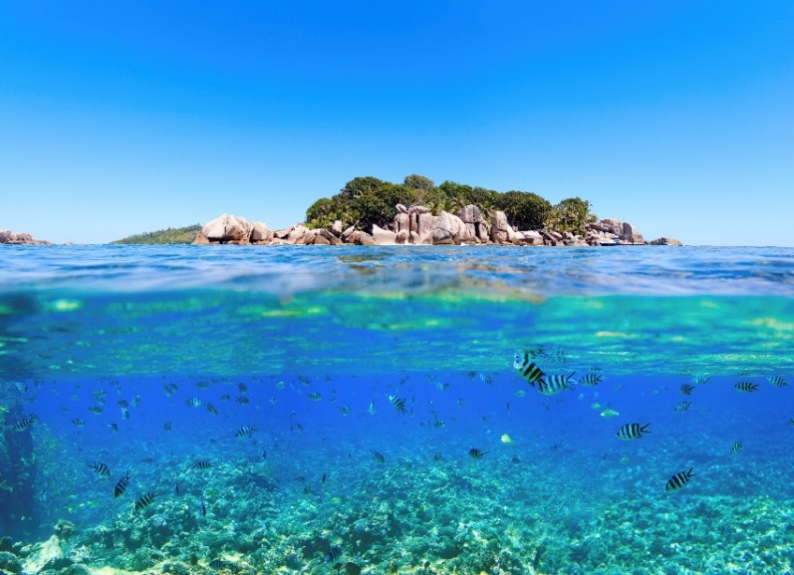
4. Na Terra, ao conjunto dos seres vivos e dos ambientes em que habitam dá-se o nome de…

Slide 7

5. A hidrosfera é a parte da Terra constituída por…

Slide 8
6. Ao local onde vive cada ser vivo, no qual encontra as condições necessárias para a sua vida, chamamos…

Slide 9
7. Ações humanas como a desflorestação e a ___________ levam à destruição de habitats.

Slide 10
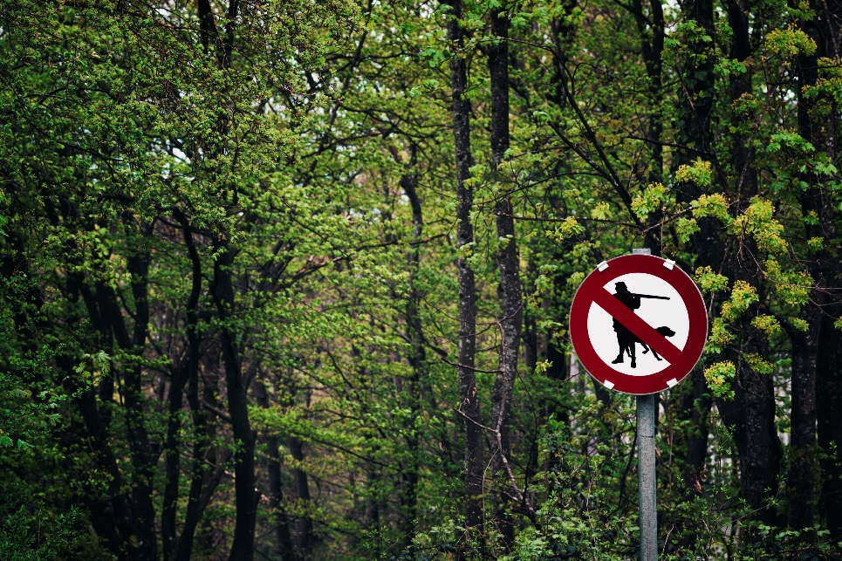
8. Ações humanas como a captura de animais selvagens e a ______________ reduzem o número de animais na Natureza.

Slide 11
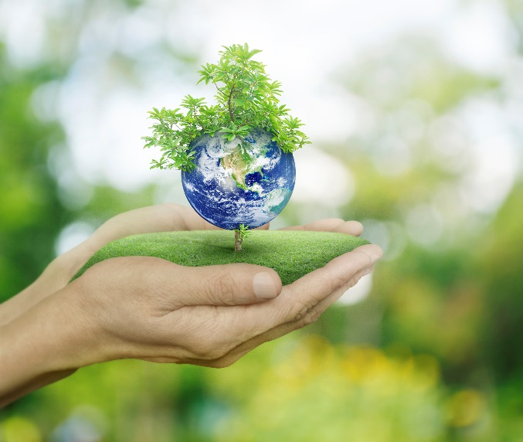
9. Podemos contribuir para a conservação da Natureza fazendo a separação dos _____________domésticos.

Slide 12
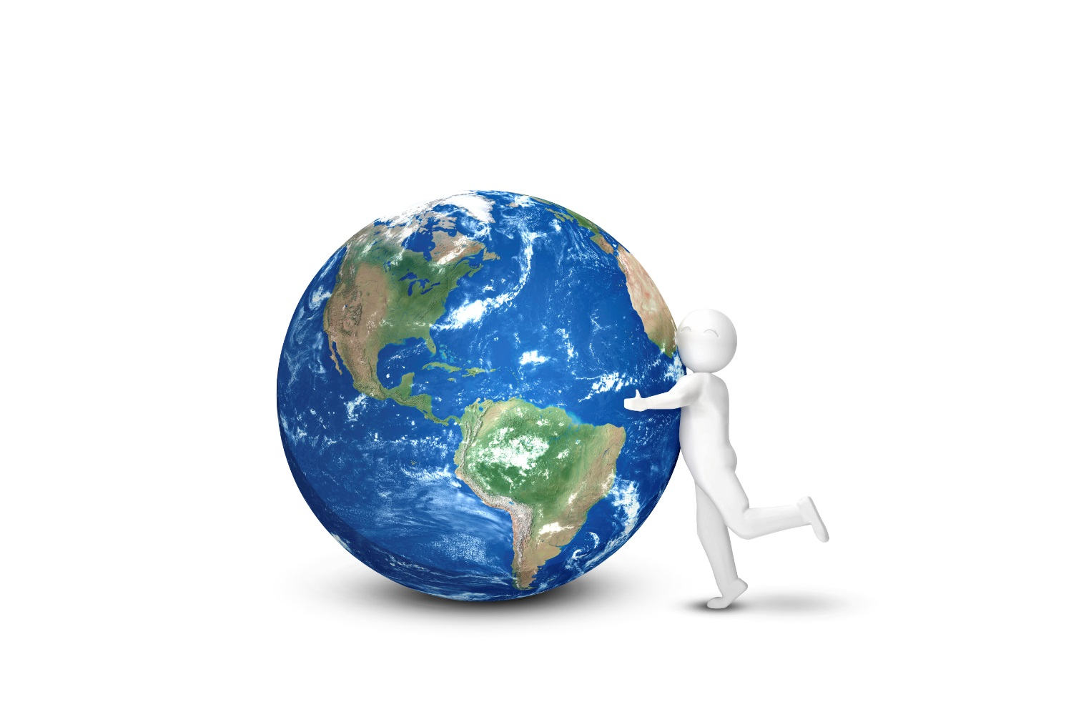
10. Outra medida importante para a conservação da Natureza é a criação de Áreas ______________.

Slide 13
Correção
Cada resposta correta vale 1 ponto.

Slide 14
1. Um dos principais fatores que permitem a vida na Terra é a existência de água no estado líquido.

Slide 15
2. A floresta é um exemplo de ambiente terrestre.

Slide 16
3. Os ambientes aquáticos dividem-se em ambientes aquáticos de água doce e ambientes aquáticos marinhos.

Slide 17

4. Na Terra, ao conjunto dos seres vivos e dos ambientes em que habitam dá-se o nome de biosfera.

Slide 18
5. A hidrosfera é a parte da Terra constituída por água.

Slide 19
6. Ao local onde vive cada ser vivo, no qual encontra as condições necessárias para a sua vida, chamamos habitat.

Slide 20
7. Ações humanas como a desflorestação e a poluição (ou exploração de minas e de pedreiras) levam à destruição de habitats.

Slide 21
8. Ações humanas como a captura de animais selvagens e a sobrepesca reduzem o número de animais na Natureza.

Slide 22
9. Podemos contribuir para a conservação da Natureza fazendo a separação dos resíduos domésticos.

Slide 23
10. Outra medida importante para a conservação da Natureza é a criação de Áreas Protegidas.

Slide 24
Quantos pontos conseguiste?
Verifica a tua classificação.
1-2 Fraco
3-4 Não satisfaz
5-6 Satisfaz
7-8 Bom
9-10 Muito Bom

